Slide 1
Виртуальная экскурсия на хлебозавод
Откуда хлеб пришёл на стол….
Подготовила воспитатель Лёшина Н.А.

Slide 2
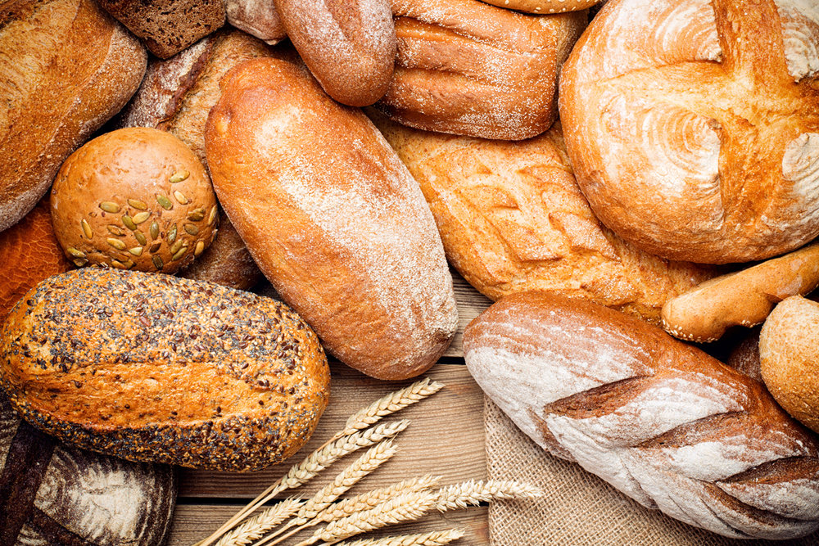
Мы едим хлеб каждый день!

Slide 3
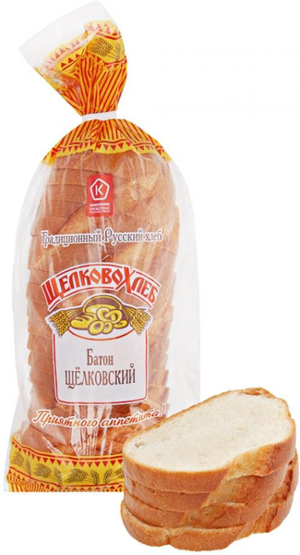
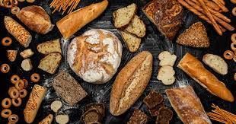
Хлеб прошёл до нас долгий путь!

Slide 4
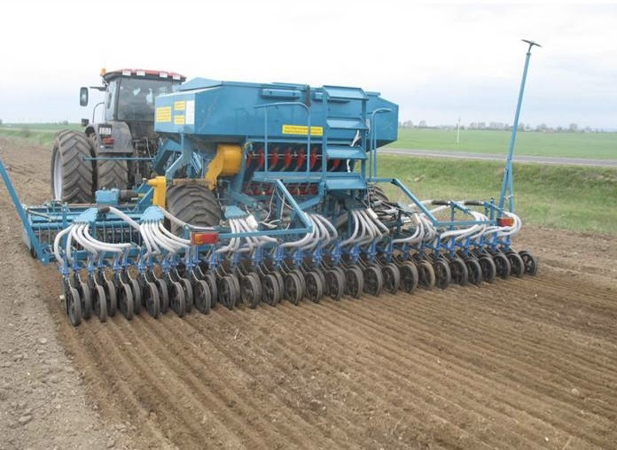
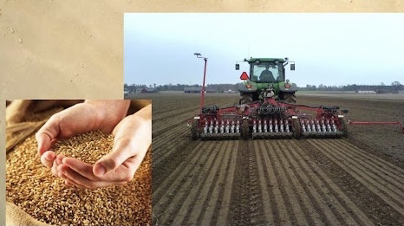
Зерна пшеницы посадили в землю

Slide 5
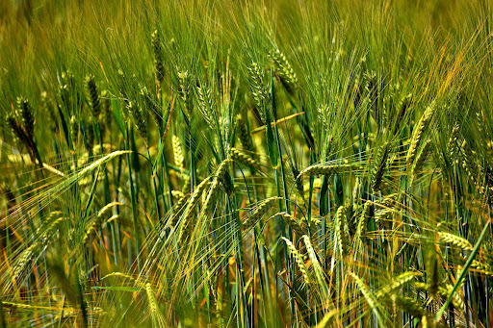
Из зёрен выросли зелёные колоски

Slide 6
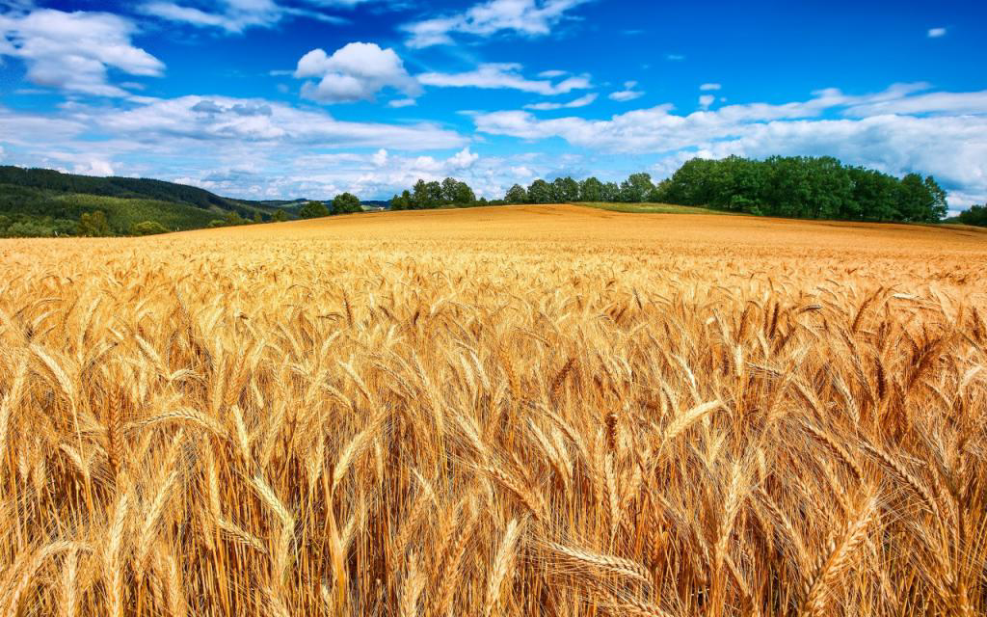
И когда колоски созрели и стали желтыми

Slide 7
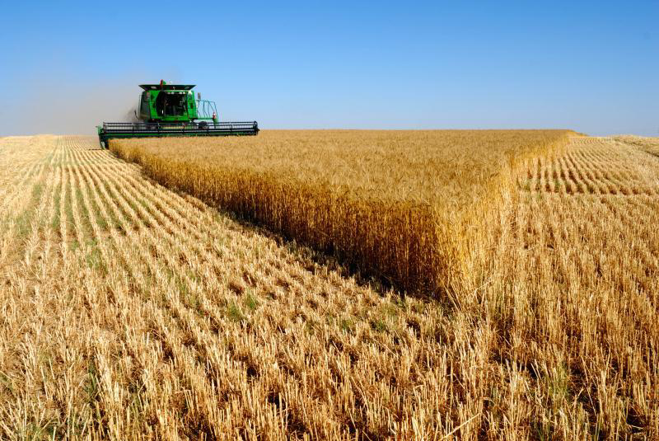
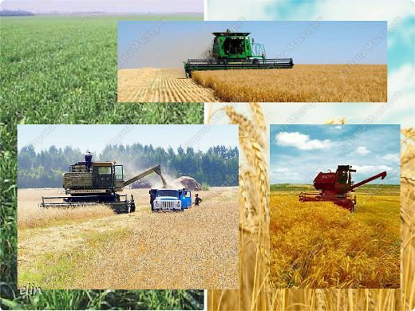
Началась уборка урожая

Slide 8
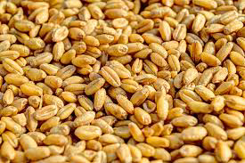
Зерна пшеницы переехали на мельницу

Slide 9
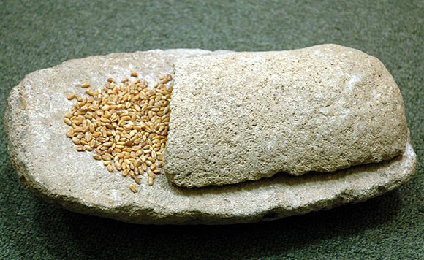
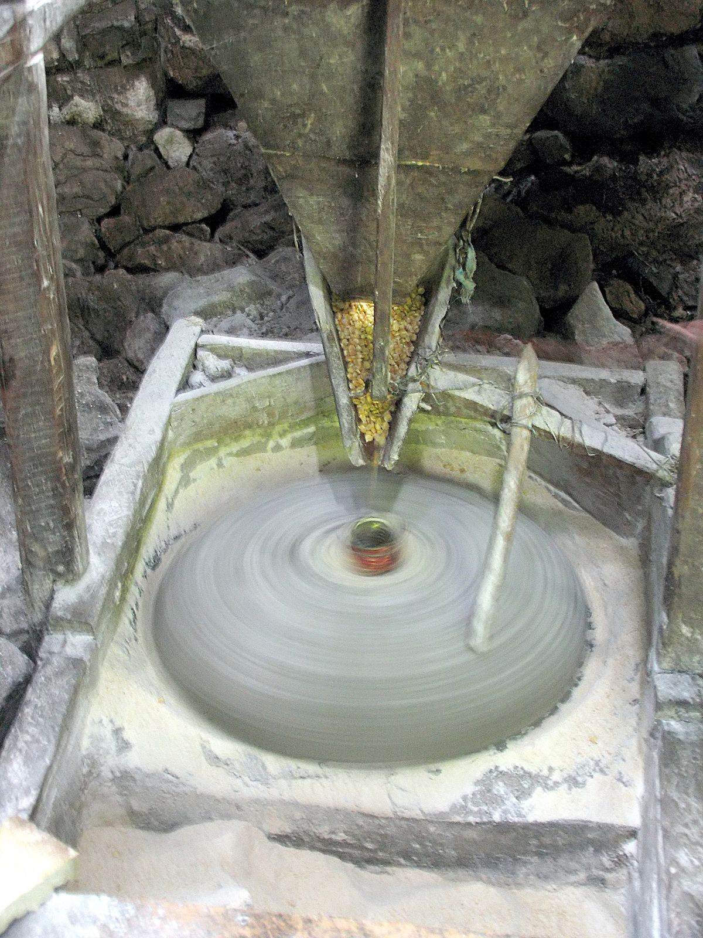
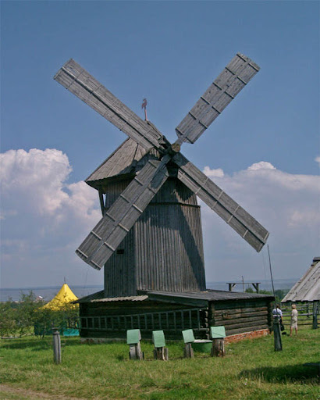
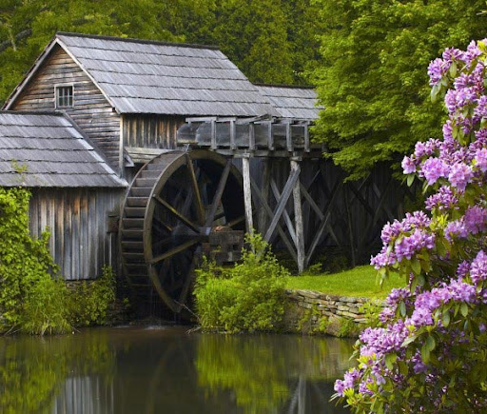
Прежние способы получения муки

Slide 10
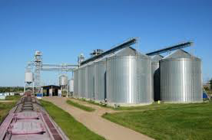
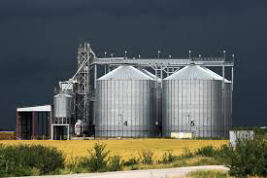
Современные мельницы

Slide 11
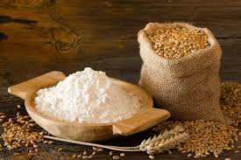
Мука отправляется на хлебозавод

Slide 12
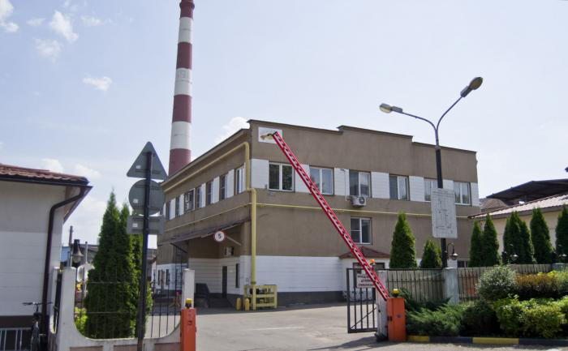
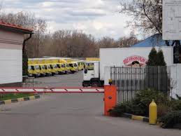
Щёлковский хлебозавод

Slide 13
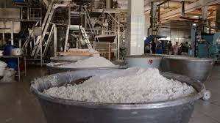
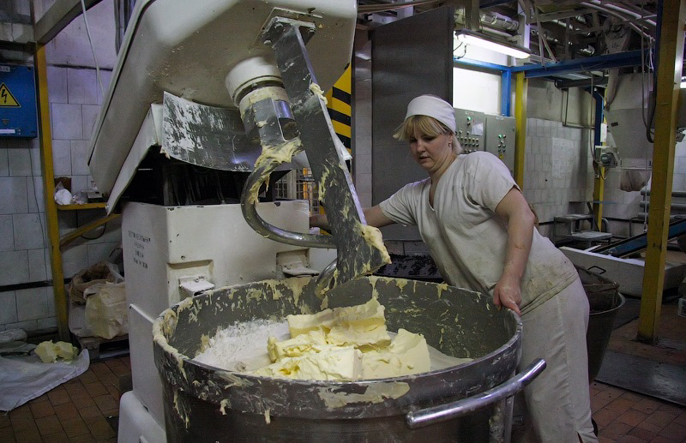
Из муки замешивают тесто

Slide 14
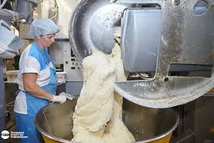
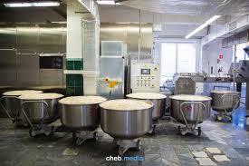
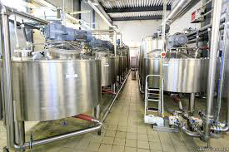
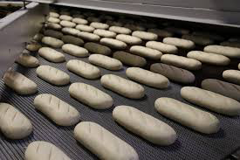
Из теста формируют хлеб

Slide 15
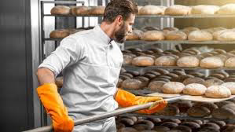
Хлеб выпекают в огромных печах

Slide 16
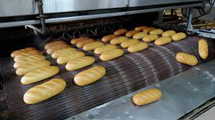
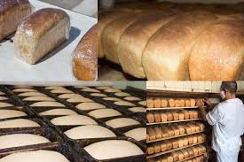
Остужают и упаковывают

Slide 17
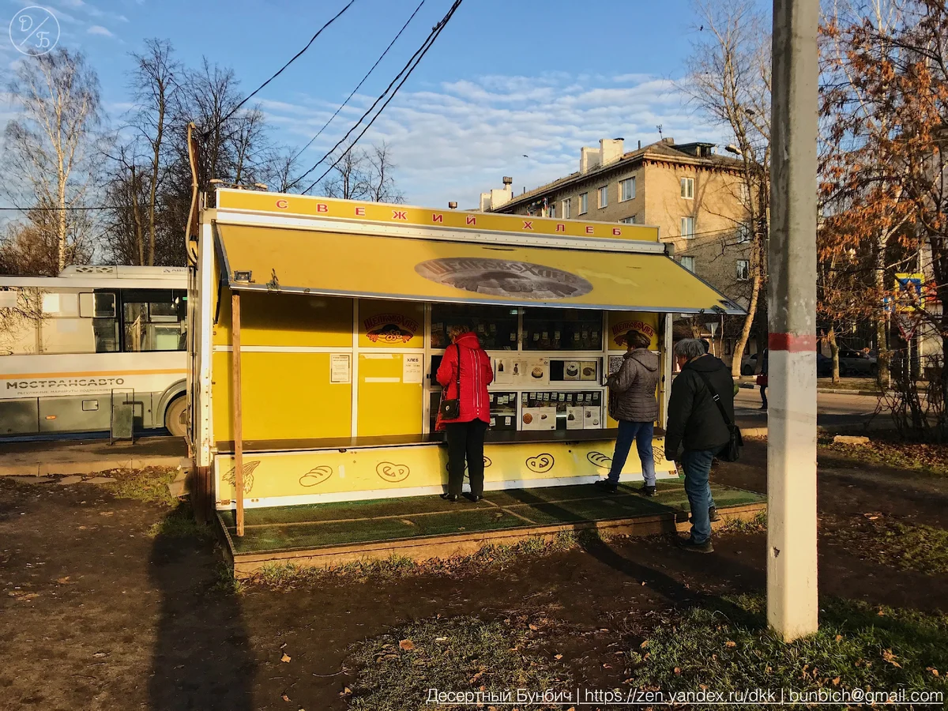
Развозят хлеб по магазинам

Slide 18
Что бы мы купили и он был у нас на столе

Slide 19


